Slide 1
运用Excel编制
利润表
王秋平
许昌技术经济学校

Slide 2
本讲知识点
一
利润表的概念
二
编制利润表

Slide 3
教学目标
运用Excel的公式、单元格引用，完成利润表的编制。
技能目标
熟练掌握运用Excel编制利润表的操作方法，并能灵活运用。
情感目标
培养学生严谨的工作作风。

Slide 4
教学重点
编制利润表

Slide 5
教法
案例教学法
演示法
任务驱动法
自主学习法
学法

Slide 6
财经政策解读
我国会计制度将所得税作为一项费用支出，不作为利润分配。
自2016年5月1日起，我国全面实现营业税改征增值税，“营业税金及附加”科目、项目调整为“税金及附加”。

Slide 7
复 习
？
1．营业利润=
营业收入-营业成本-税金及附加-销售费用- 管理费用-财务费用-资产减值损失+公允价值变动损益+投资收益
？
2．营业收入=
主营业务收入+其他业务收入
？
3．营业成本=
主营业务成本+其他业务成本
？
4．利润总额=
营业利润+营业外收入-营业外支出
？
5．净 利 润=
利润总额-所得税费用

Slide 8
一
利润表的概念
利润表是反映企业在一定会计期经营成果的会计报表。
编制利润表的依据
收入-费用=利润
收入与费用配比原则

Slide 9
二
编制利润表
（一）利润表的结构
利润表结构有单步式和多步式两种，我国企业采用的是多步式利润表。
多步式利润表

Slide 10
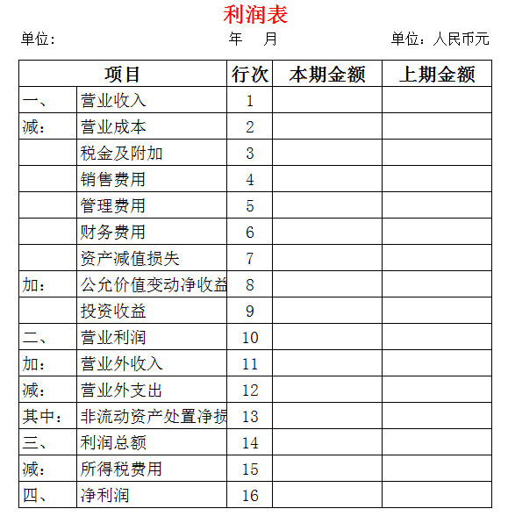
表头
利润表一般由表头、表体两部分组成。
表头部分应列明报表名称、编制单位名称、编制日期和计量单位。
表体部分是利润表的主体，列示了形成经营成果的各个项目和计算过程。
表
体

Slide 11
二
编制利润表
（二）编制利润表步骤
第一步，以营业收入为基础，计算营业利润;
第二步，以营业利润为基础，计算利润总额;
第三步，以利润总额为基础，计算净利润。

Slide 12
播放编制利润表的微课视频

Slide 13
随堂练习
打开电脑“F：/ Excel在会计实务中的运用案例”中的“创新公司账簿（报表）.xlsx”工作簿，编制创新公司2017年1月份的“利润表”。

Slide 15
课堂小结
一
二
利润表的概念
编制利润表
利润表编制步骤
利润（表）编制需三步（骤）
一营（业利润）
二利（润总额）
三净利（润）
营
利
净利
利润表数据来源
数据来源余额表
来源本表仍三项（目）
一营（业利润）
二利（润总额）
三净利（润）
营
利
净利

Slide 16
新课预习
运用
Excel编制
资产负债表

Slide 17
谢
谢

